Slide 1
中国服装行业市场调研咨询案例
21世纪的服装理念已经大大区别于上个世纪，从蔽体的基础作用到今天的彰显身份地位，从追赶潮流到张扬个性、体现新文化，服装的作用发生了本质的变化。综观国内服装厂家20余年的发展历程，其中失败与成功均可圈可点。中国尚未出现可类比迪奥、KENZO的服装品牌。
委托方为中国高级时尚品牌，是一家专注于时尚行业，集设计研发、采购生产、商业零售于一体的现代品牌时装公司。截止2017年一季度，委托方共运营499间门店，其中直营门店237间，加盟店262间。
对目标竞争对手的发展情况，包括企业文化、管理架构、品牌战略、子品牌品牌战略、集团共享服务等内容展开调查。保证委托方及时掌握对标企业战略发展情况，可迅速应对行业变化，为未来的品牌发展及战略规划提供论据支撑。

Slide 2
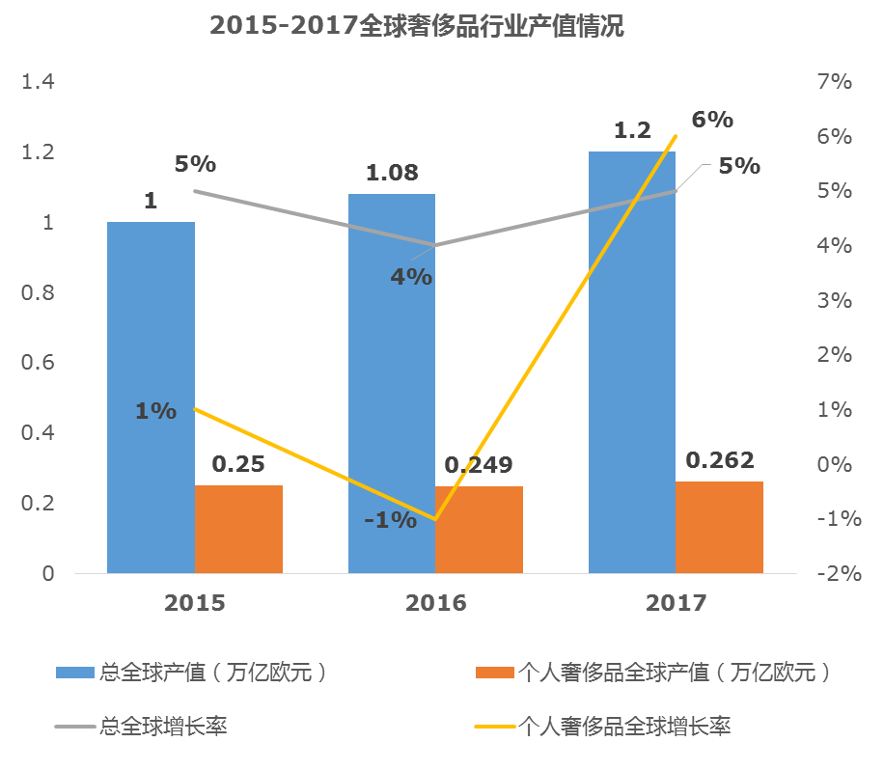
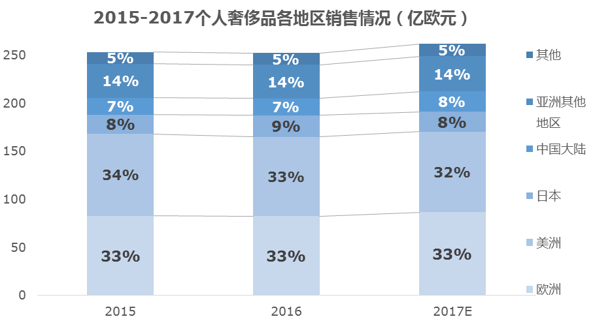
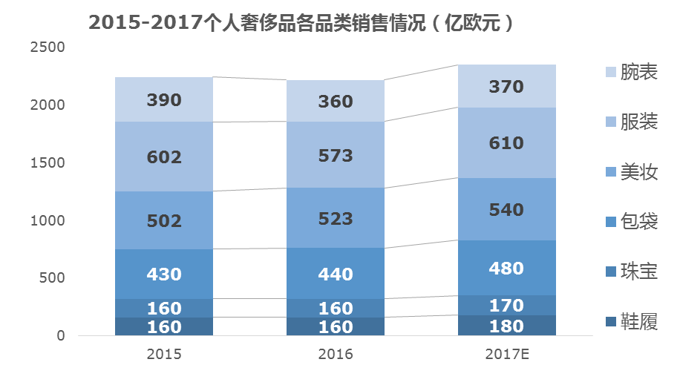
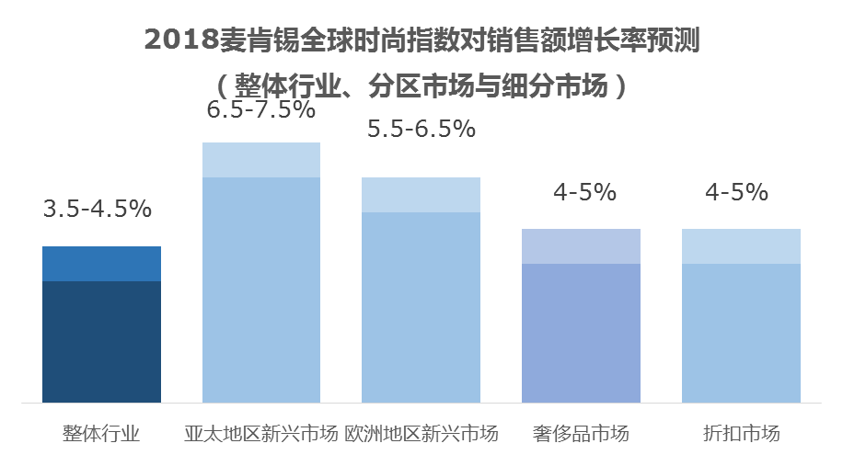
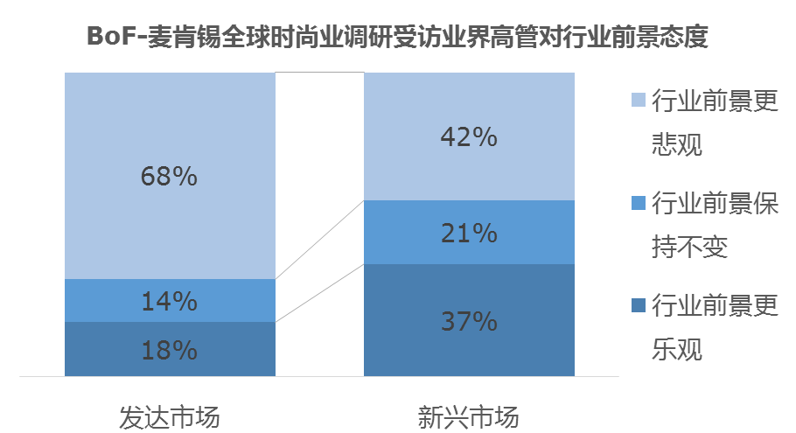
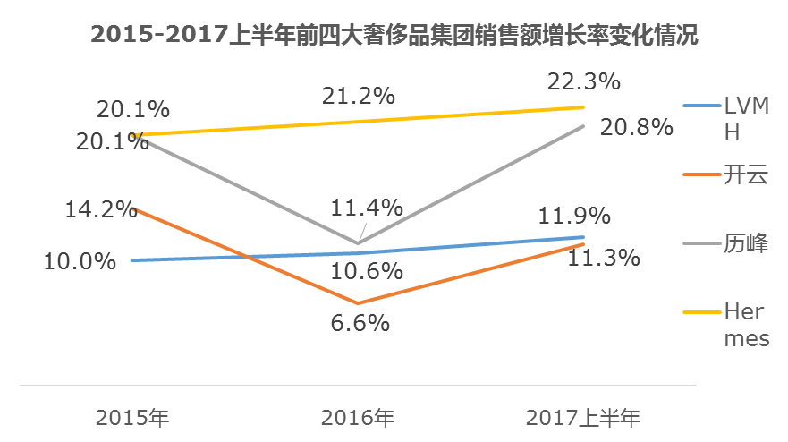
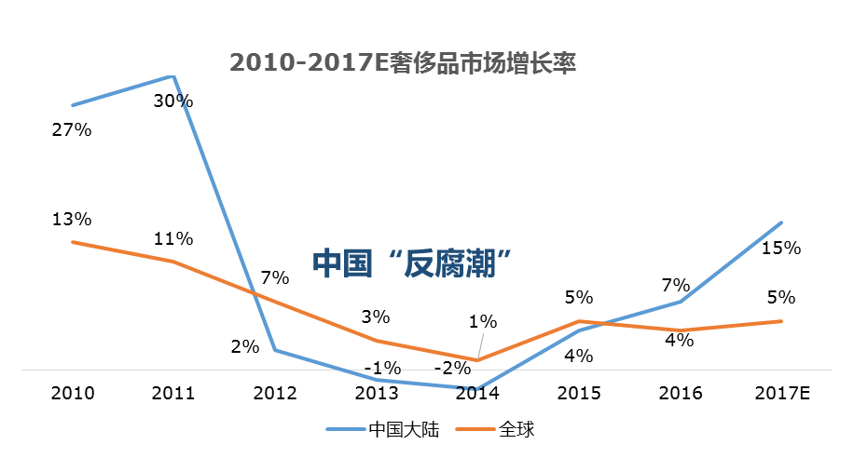
全球奢侈品行业整体环境
个人奢侈品行业销售情况
2017年全球奢侈品预计将实现1.2万亿欧元的市场总产值及 5%的同比增长率（以不变汇率计算，下同）。其中，个人奢侈品类是行业整体增长的第二大动力（第一位是豪车类，以6%的同比增长率达到0.49万亿欧元的产值），产值预计将为0.26万亿欧元，增长6%，增速略高于此前预测的2%到4%。
个人奢侈品行业整体概况
BVLGARI的品牌经营情况
全球个人奢侈品市场进入慢速均衡增长的新常态
继2015年以来，全球奢侈品行业一直呈现低增长率，而在2016年达到了继金融危机之后的首次负增长。2017年增长率为5%，有所回春；伴随着消费渠道、消费结构、消费观念等转变，行业将进入以年轻化、电商化、均势化为主要趋势的健康化“新常态”发展中。
新常态，意味着修复与重构。增长放缓在所难免，但新的机会也随之诞生。
品牌扩张
以LV为主的奢侈品牌高估中国二三线城市市场，过度扩张导致经营不善以及亏损
电商和境外游的发展正逐步改变中国消费者的消费习惯，进一步挤压实体店销售额。
中国打击贪腐力度加强，高档珠宝、腕表、箱包等过去的送礼热门货销售应声而跌。

Slide 3
以上数据分析均来自于尚普咨询《中国服装行业市场调研咨询案例》。
尚普咨询作为中国知名的独立第三方咨询领导品牌之一，专注于市场研究与投融资咨询，是中国第一批提供专项市场咨询服务的咨询机构。作为国家统计局涉外调查许可单位，建立了科学的数据分析方法与市场测算模型，拥有28项自主知识产权，目前自有数据库容量超过9000多万条数据。20多年来，已为5000多家机构提供定制化的专项市场研究咨询服务。
荣获《经济》杂志社、人民日报《新闻战线》杂志社颁发的“中国市场调查客户满意最佳品牌”、“中国行业诚信企业奖”，成功入选财政部首批PPP咨询机构库,还荣获“中国咨询服务机构百强”、“市场咨询行业先锋机构”、 “中国咨询服务最佳智库奖”、“中国旅游咨询服务首选品牌”等来自第三方评价机构的专业认可。

